Slide 1


智能量化投研产品解决方案
2018.06

Slide 2

CONTENT
智能形态分析产品总结
智能形态分析规划
智能量化投研平台
FDT金融AI整体解决方案

Slide 3

智能形态分析总结（一期）

Slide 4
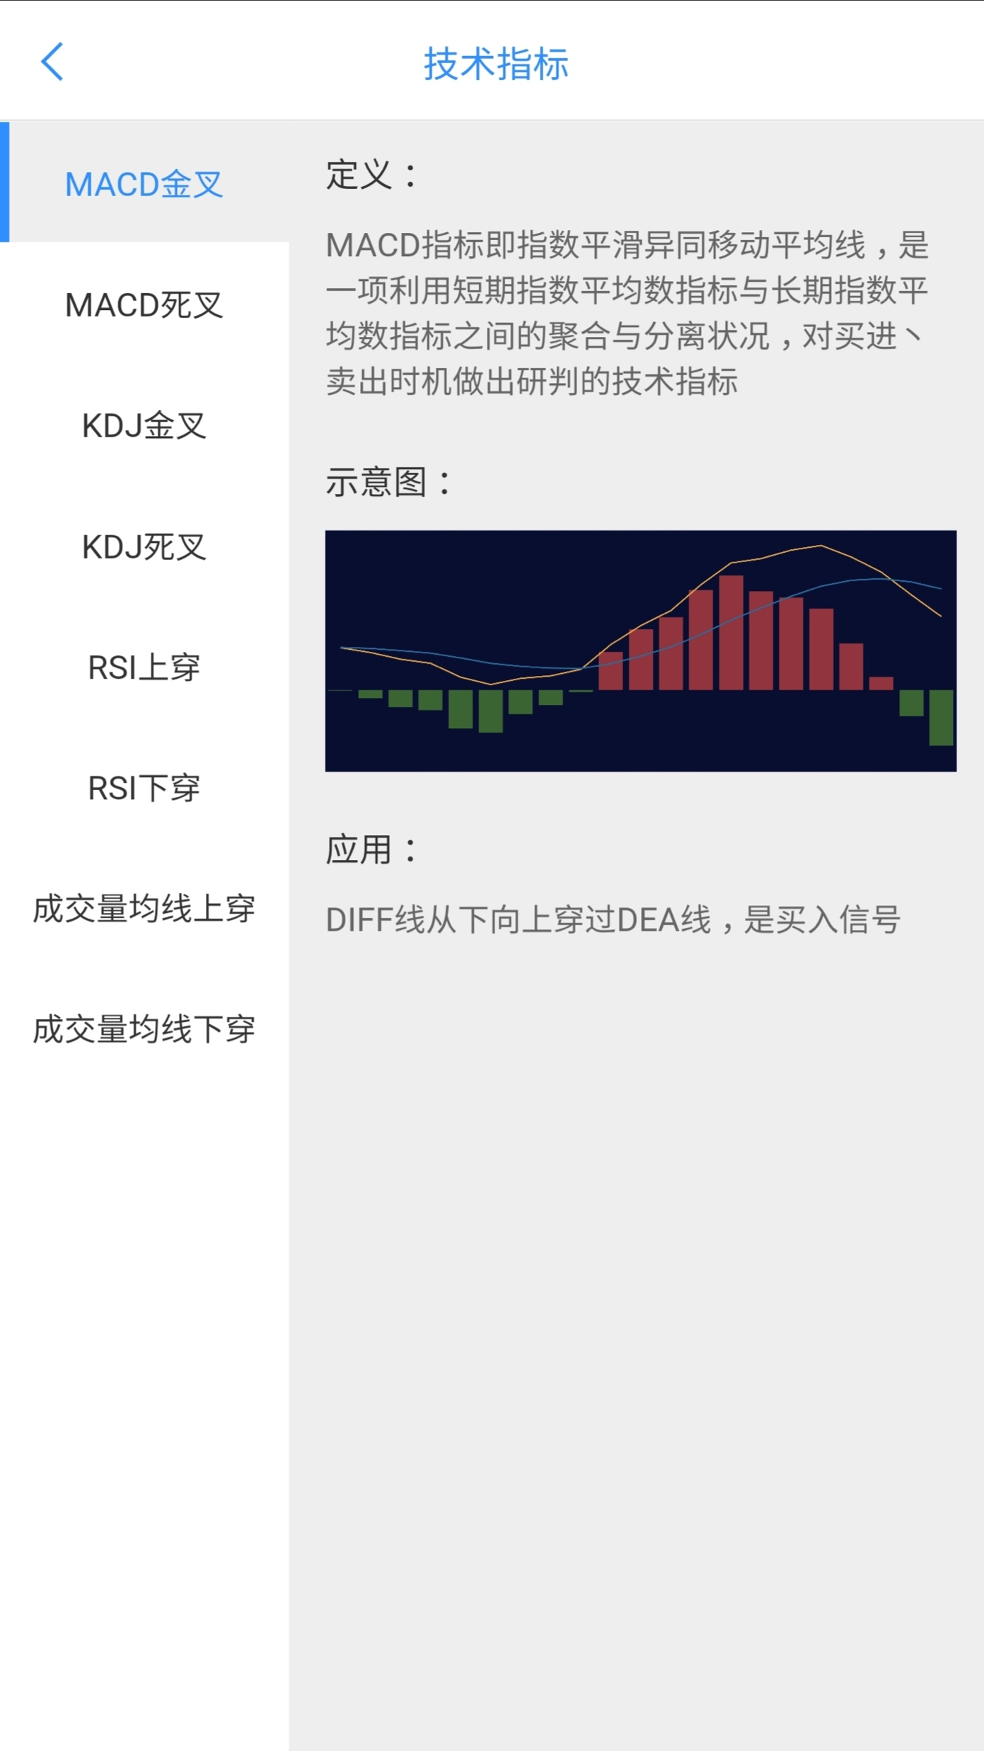
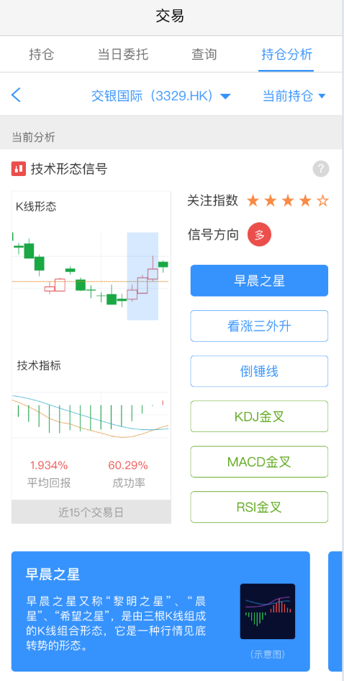
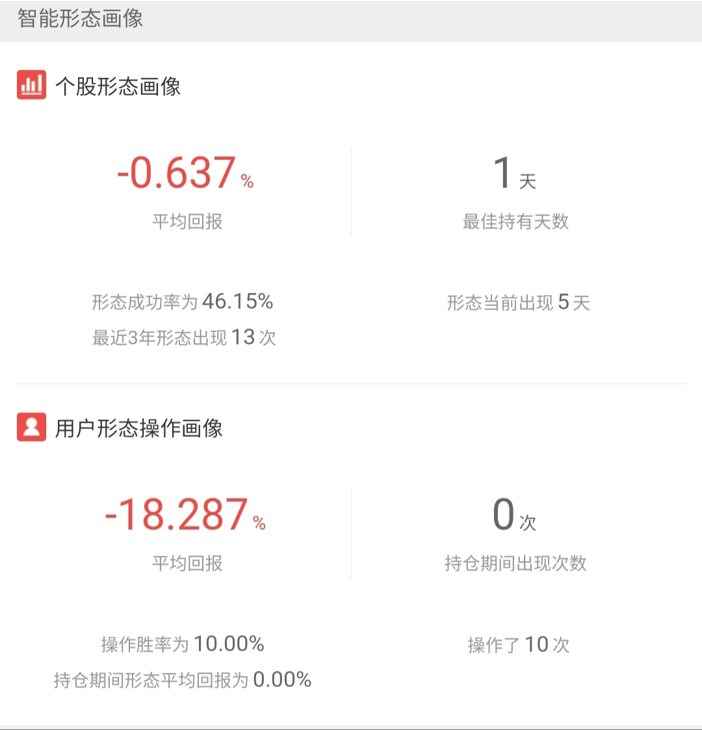
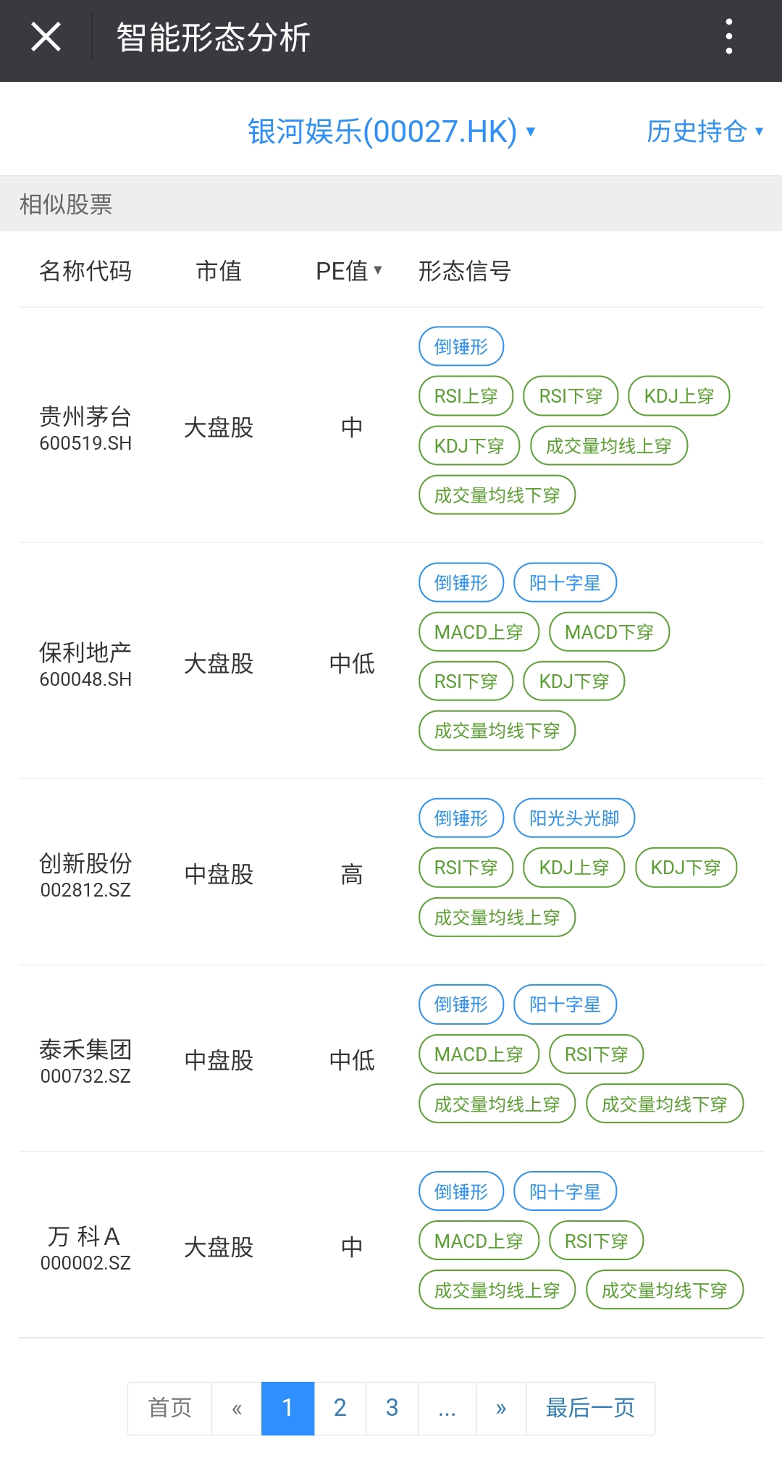
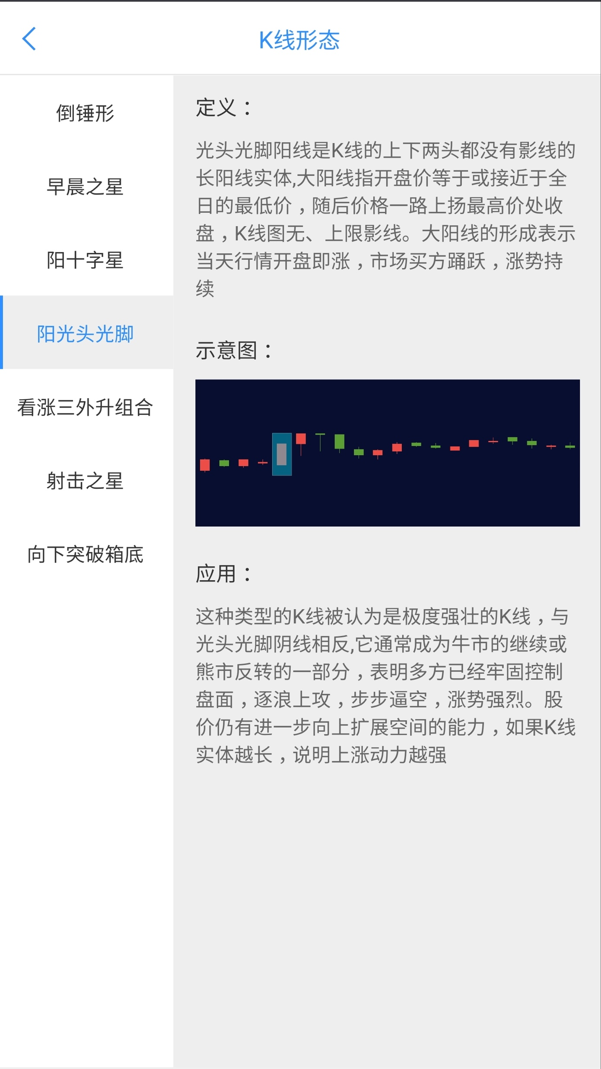
智能形态分析
产品优势
形态有效性：通过大数据的处理对金融交易市场进行历史全景回测，挑选出成功率和收益率最高的形态
个性化智能匹配：通过对用户的历史交易记录和行为数据分析用户最擅长和最关注的形态，为用户提供个性化形态推荐
产品功能
形态选股：精准匹配个股形态，根据投资者交易记录找到相同形态的个股，同时对挑选出的个股根据规模和估值相似性进行挑选
智能盯盘：根据形态信号和用户的风险偏好为用户提供盯盘信号提醒功能，帮助用户及时止盈止损，实现收益最大化
智能画像: 包括个股形态画像和用户形态操作画像，为投资者展示个股形态统计及投资者的形态操作表现

Slide 5
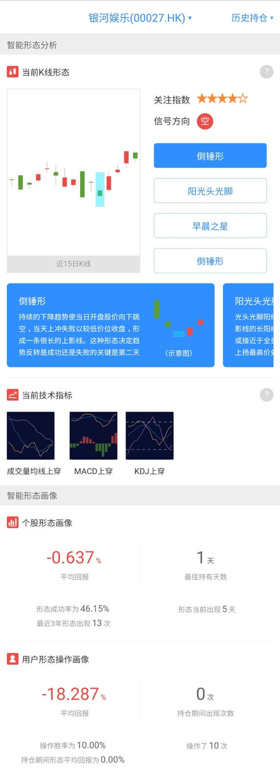
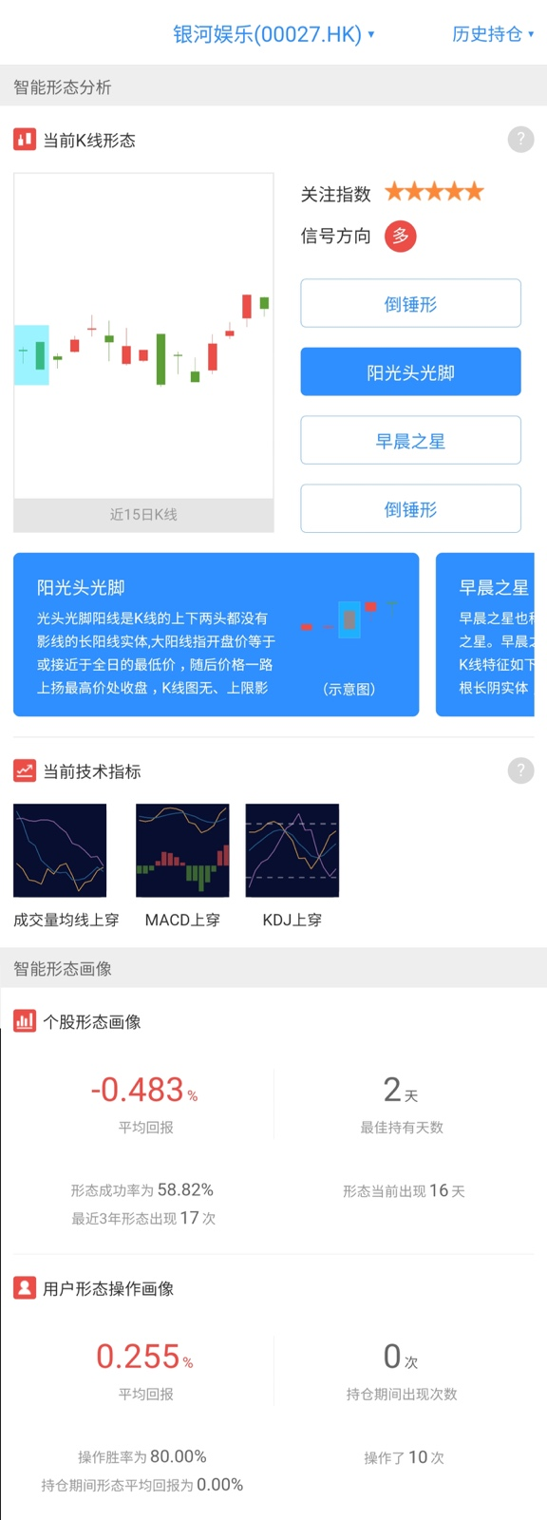
智能形态分析-智能画像
智能画像
面对股市数千只股票还有众多基金产品，投资者在海量资讯信息中不知道自己应该投什么，不了解这些金融产品背后有什么风险，同时也对自己的投资表现缺乏正确的认知。
智能画像主要包括个股形态画像和用户形态操作画像，为投资者展示个股形态统计及投资者的形态操作表现
5

Slide 6
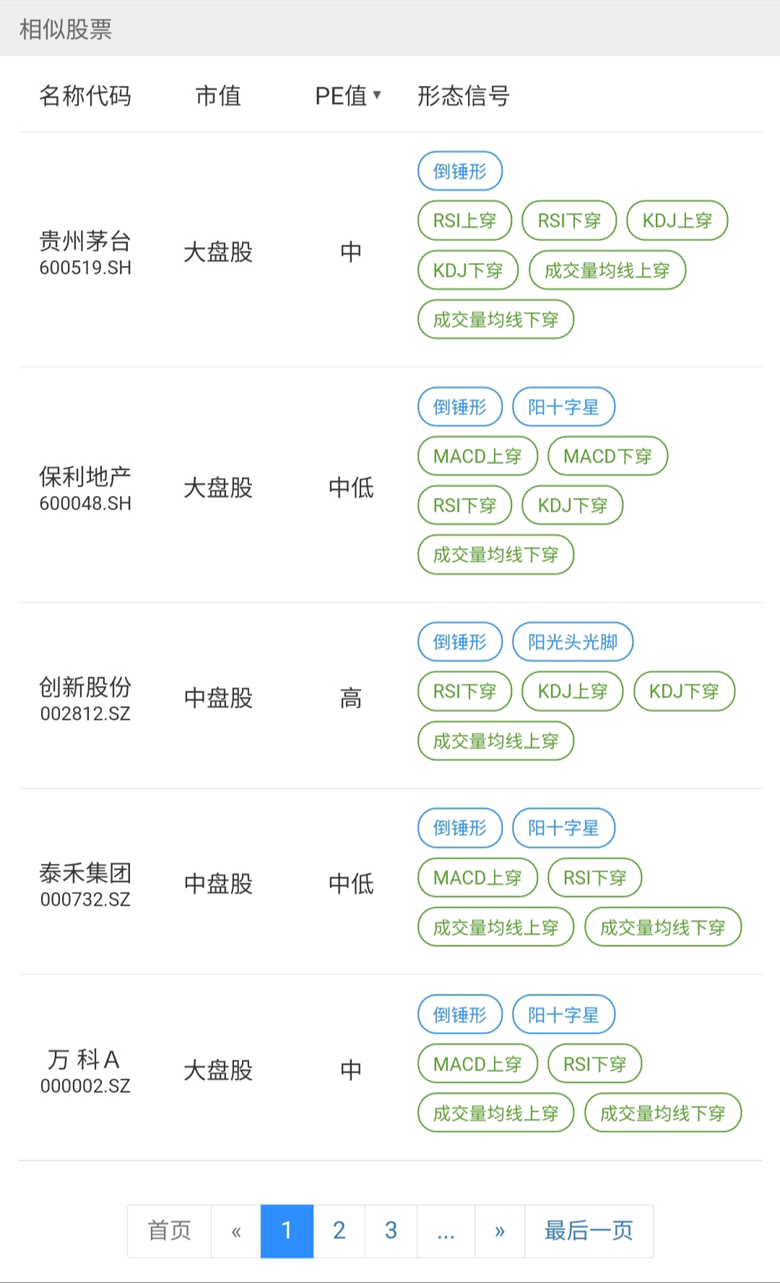
智能形态分析-形态选股
股票发现
用户通常看到数千只股票无从下手，不知道该如何选择，智能形态分析产品既可以从技术层面上根据形态有效性为用户推荐相同形态的股票；同时可以根据用户的持仓分析用户的股票类型偏好，如行业板块、个股规模、估值因子等，为用户匹配相似个股。
技术分析
基本面分析
其他
6

Slide 7
智能形态分析-择时信号
买卖点发现
在一个价格运动当中，如果其包含的波峰和波谷都相应的高于前一个波峰和波谷，那么就称为上涨趋势；相反的，如果其包含的波峰和波谷都低于前一个波峰和波谷，那么就称为下跌趋势；趋势投资者借助我们的大数据形态信号的统计再结合FDT自营交易团队对买卖盘口的盘感经验判断为用户提供有效的买卖点
买卖点发现 1
买卖点发现 2
买卖点发现 3
7

Slide 8

智能形态分析-智能盯盘
盯盘提醒
目前的券商APP上几乎没有针对投资者投中的投资和风控动态提醒，让投资者能够及时止盈止损。用户在持仓的时候有时候无法发现股价变动过程中的各种因素变化带来的多空方向逆转，需要在股价变化过程中给予信号的提醒，方便用户及时止盈止损
8

Slide 9
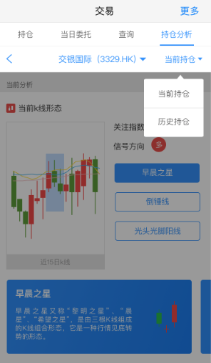
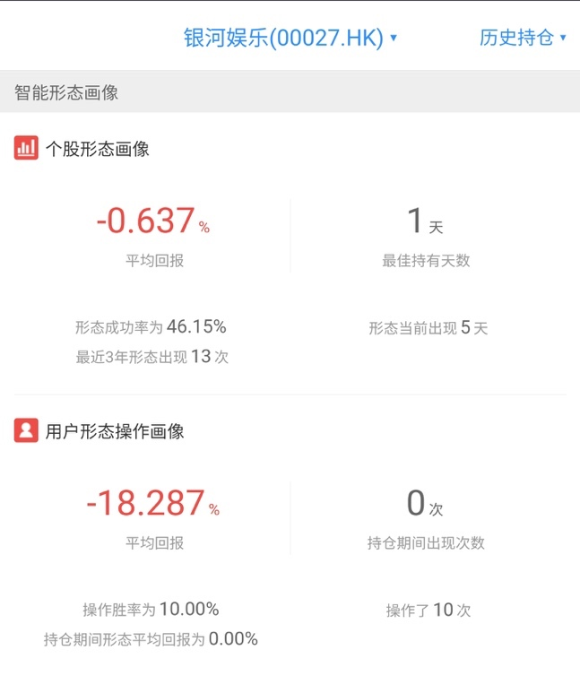
智能形态分析-复盘分析
复盘分析
目前大部分投资者都缺乏专业的投资点评，投资之后也没有进行复盘总结，自己的操作存在哪些问题，有哪些可以改善的地方，应该从哪里提升，这些都没有人给出答案，复盘分析功能可以根据投资者的历史交易记录生成形态操作画像，并结合形态分析详情为投资者提供及时全面的复盘分析
9

Slide 10
智能形态分析后期规划

Slide 11
智能形态分析（功能扩展）
利用深度学习和大数据等技术对海量行情数据进行分析，首先提供多种信号指标供投资者依不同偏好进行选择，然后识别形态信号并且根据最有效的量价形态特征进行建模，让投资者能及时得知所关注的股票中是否有有效形态出现，并且展示此次形态出现的回测数据以不同概率的形式预判未来的行情变动及变动幅度，并为投资者提供信号相关联的最优操作策略
市场动态
预测
最优操作策略
及策略回测
历史形态
分析
实时形态
识别
形态信号
预判
历史行情数据中的形态分类汇总，
形态胜率统计，形态平均收益率统计
相似K线识别，形态识别，
实时形态提醒
形态信号提醒，
形态有效性回测，
形态信号预判
波动性预测，
交易量预测，
近期价格变化预测
信号选股策略，
择时策略，
仓位调整策略，
策略表现回测统计

Slide 12
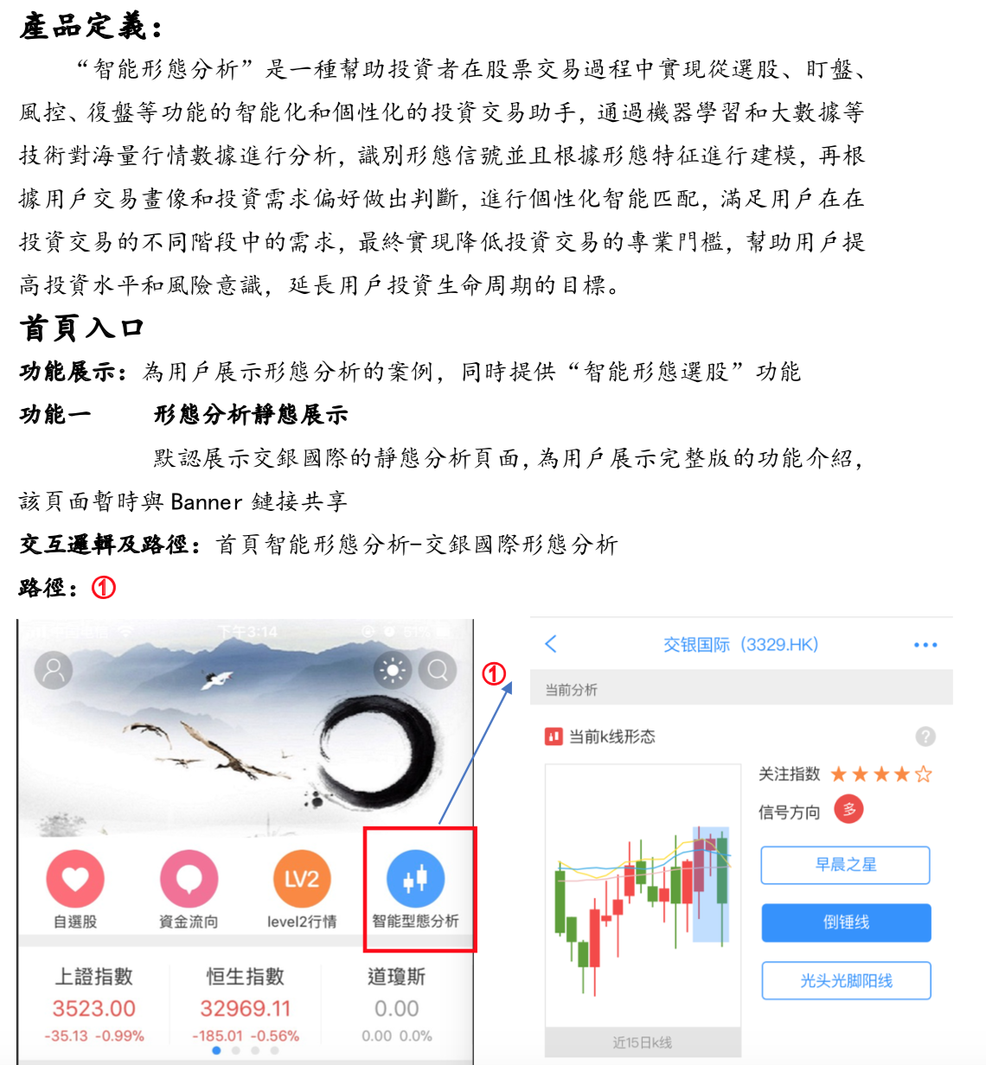
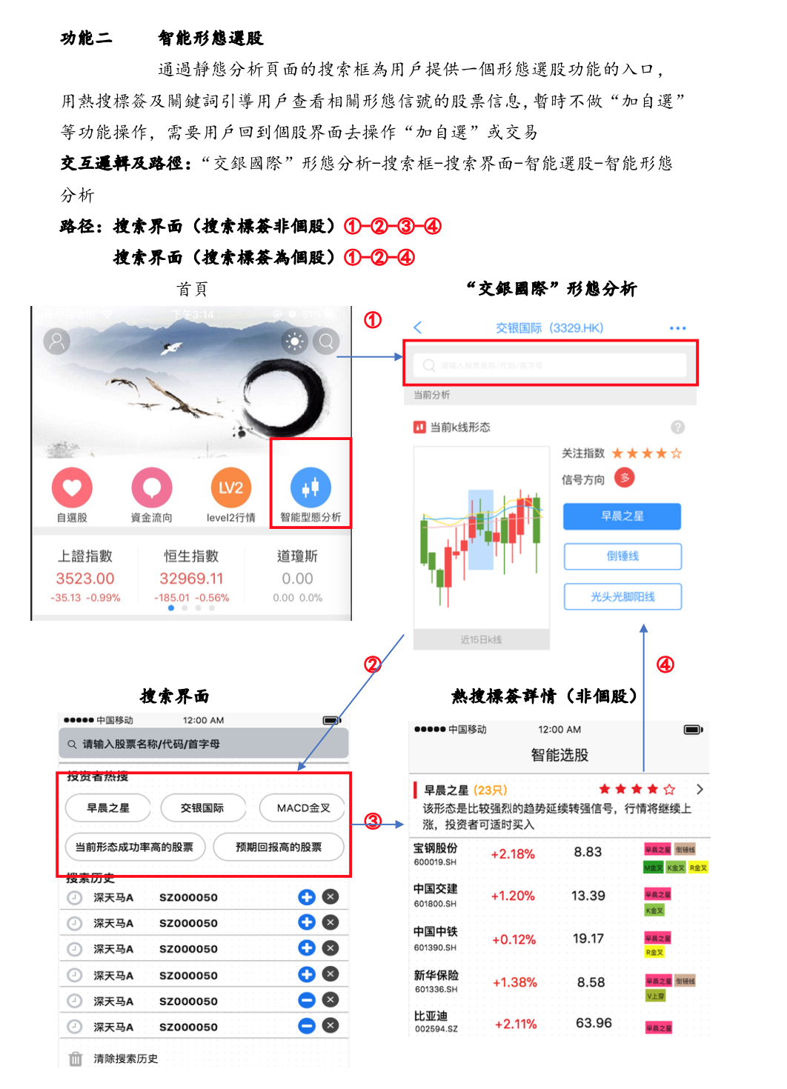
智能形态分析（功能扩展）

Slide 13
智能量化投研平台

Slide 14
典型用户需求 FDTAI对策
投前：
投资资讯过载，技术指标无法关注全面
目前Bloomberg、Wind等资讯终端只解决了信息和数据的索引问题，并未进行整合分析，投资者面对大量新闻资讯和公告研报，无法迅速找到自己想要的资讯，在重复无用信息浏览上浪费大量时间，同时非专业交易员基本有条件和精力关注到多种技术指标的即时变动
资讯信息处理：对结构化信息和非结构化信息进行分析处理，提取出有价值的信息，并找到其中的相关性（知识图谱、自然语言处理等技术应用）
形态分析预测：针对不同的量价形态基于深度学习技术提供历史、实时形态进行分析识别，并对未来进行预判（大数据、深度学习等技术应用）
个性化智能推荐：基于FDTScore的用户画像，结合投资者的持仓记录及历史交易记录等数据进行个性化智能推荐
14

Slide 15
智能量化平台基本流程及功能
量化因子库建立及数据处理
基于FDT的金融数据云平台，对各种金融数据进行因子提取和预处理，为训练量化策略模型提供数据基础
Q1
交易分析及绩效归因
构建和优化投资组合模型
基于FDTscore对投资者及投资标的分析功能，对单因子、多因子及投资策略进行进行归因，对投资收益、风险归因、交易执行、投资者行为进行分解，同时为用户提供账持仓及账户的多维分析，生成完整的投资分析报告
Q2
Q2
多因子选股及回测，同时可根据用户风险承受能力、收益预期及投资偏好筛选不同指标构建一个投资组合模型，计算回验区间内股票组合的绩效指标，并通过对用户需求认知的不断提升进行模型调整优化
Q4
交易信号监控及交易执行
监控不同指标因子识别发出的择时交易信号，配合客户的投资需求形成操作策略，并通过信号提醒推送至客户端形成“一键下单”功能批量处理操作策略，同时依据客户投资规模可提供算法交易功能降低交易成本

Slide 16
量化因子库
量化因子库是基于FDT金融云平台对海量金融数据进行因子提取，通过设定因子和各因子权重，构造单因子或者多因子组合，得到加权后的因子值，再根据所得值排序后，根据选定的多空头的方向和分位点进行进行模型训练构建投资组合，每日进行调仓，展示出投资组合主要绩效指标及其变化情况，量化因子库的主要目的是为投资决策提供数据源泉。
基本面因子
（规模因子、估值因子、成长因子）
风险因子
（行业因子、风格因子）
技术因子
（形态因子、指标因子、量价因子）
市场因子
（动量因子、反转因子
资金流因子）
预期因子
（机构评级因子、舆情指数）
宏观因子
（GDP、物价指数、经济指标环比）
行为因子
（换手因子、活跃因子）
行业因子
（行业估值、行业景气度）
事件因子
（定增预告、业绩预告、高转送、并购）

Slide 17
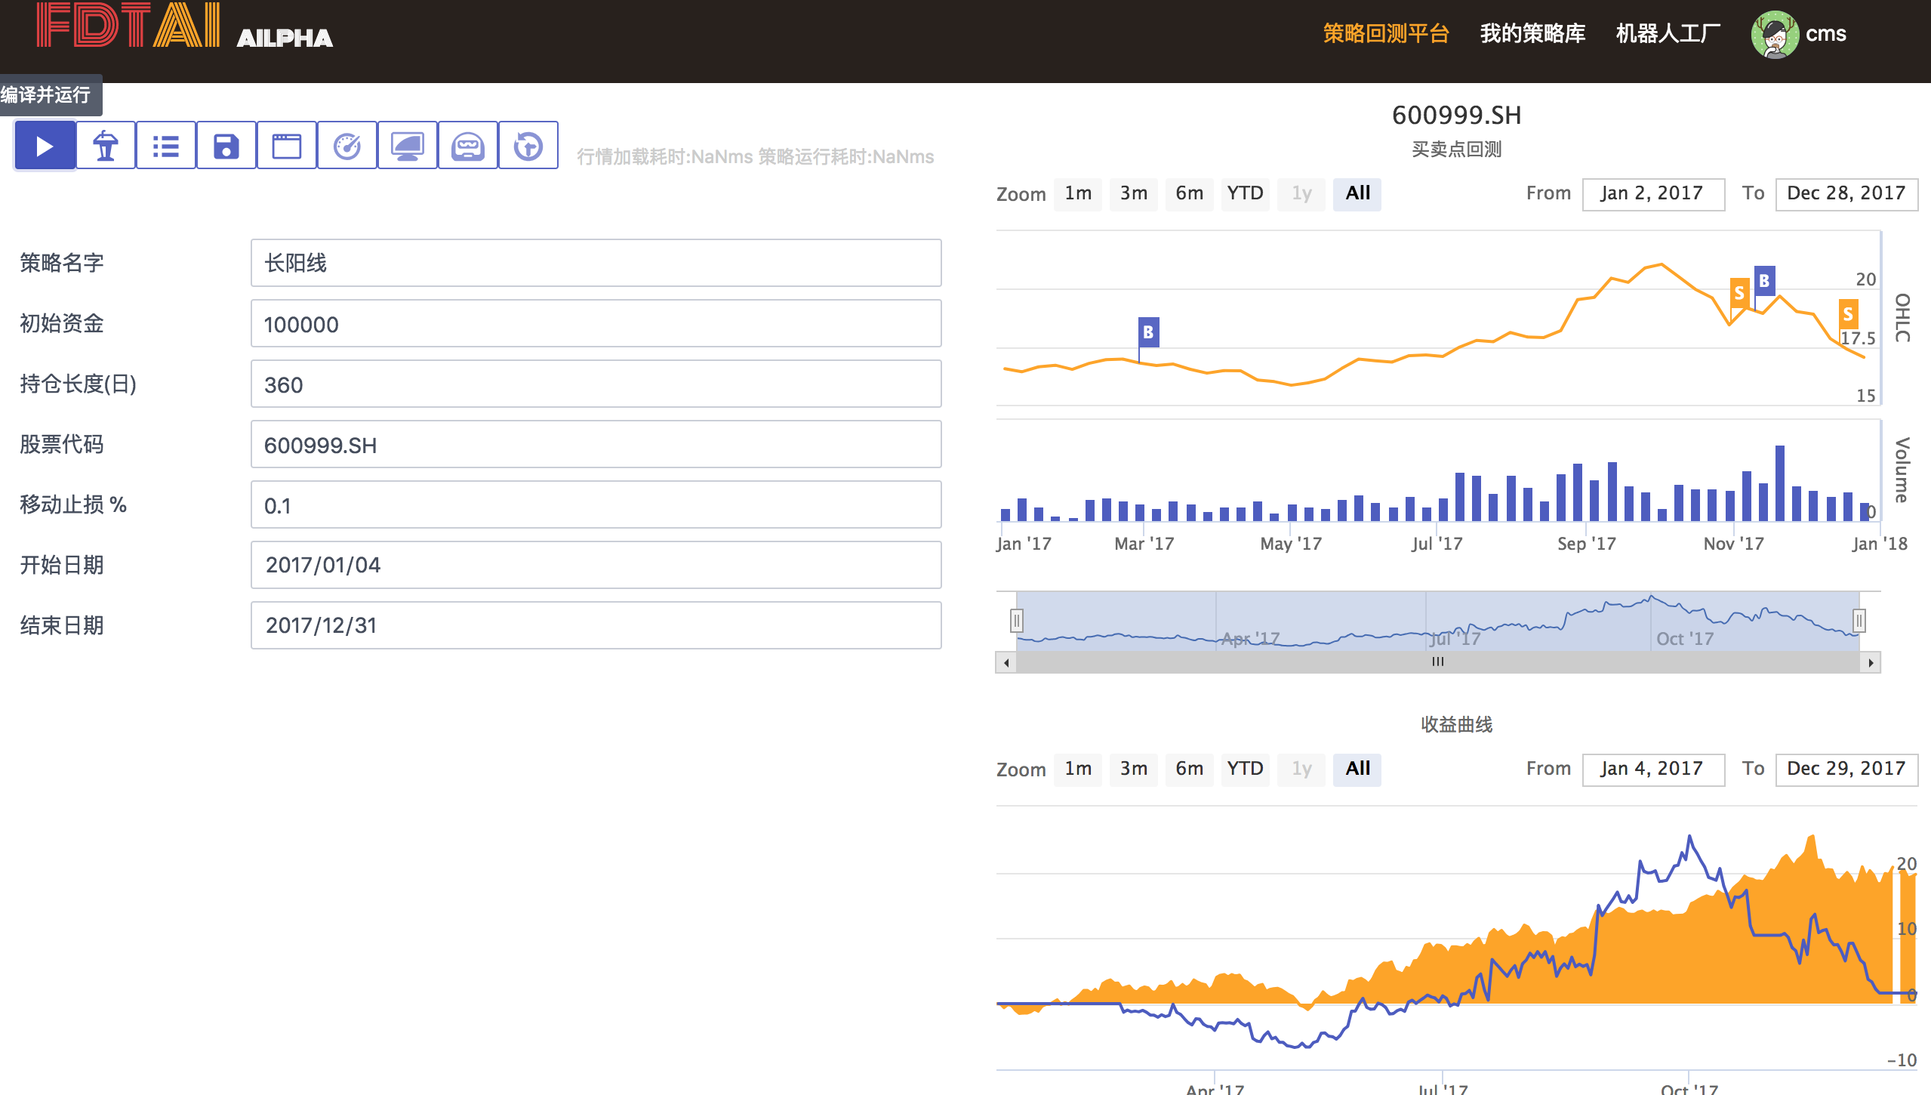
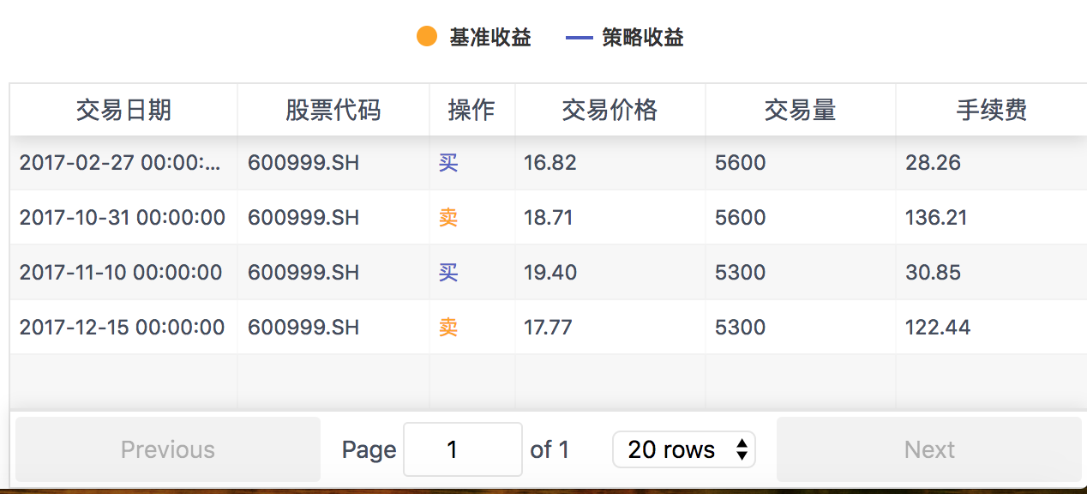
回测工具（PC版）
回测平台基于FDT海量的金融数据及因子库基础之上，通过人工智能和机器学习为投资者提供模型和算法策略训练平台，并且为投资者提供历史回测功能。
产品功能
策略开发生成：通过机器学习等技术将个股因子进行模型训练，生成不同的交易策略
因子组合选股：根据不同的个股因子进行自定义条件组合为用户筛选符合条件的个股
策略回测：对生成的模型及多因子筛选的股票进行收益及风险回测
产品优势
海量数据及因子库：基于FDT庞大的金融数据库，并且根据数据提炼并建立因子库，供投资者实现选股、策略开发以及历史回测等功能
极简操作：为入门级投资者提供已开发的策略模型，并且为进阶投资者提供自定义参数修改，让投资者根据需求选择不同因子

Slide 18
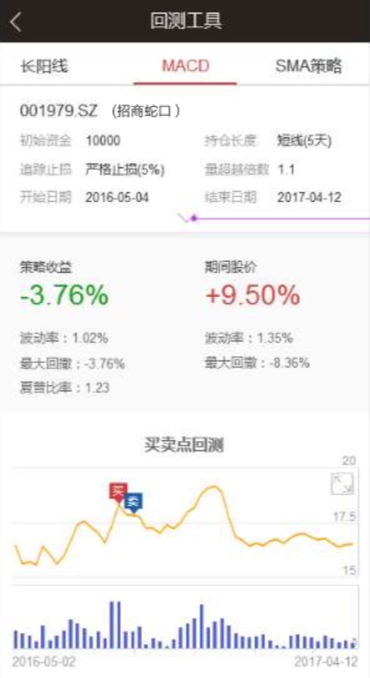
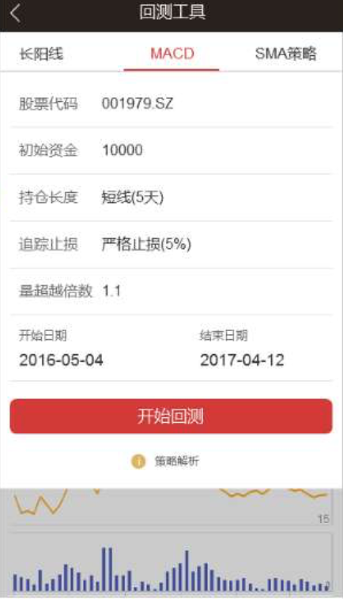
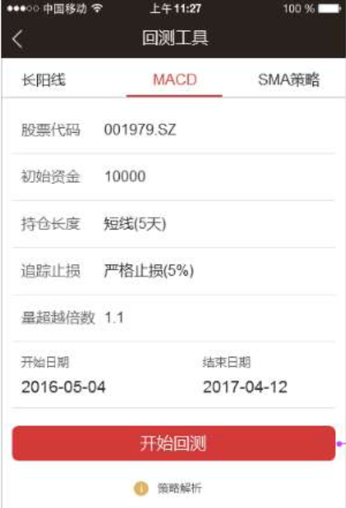
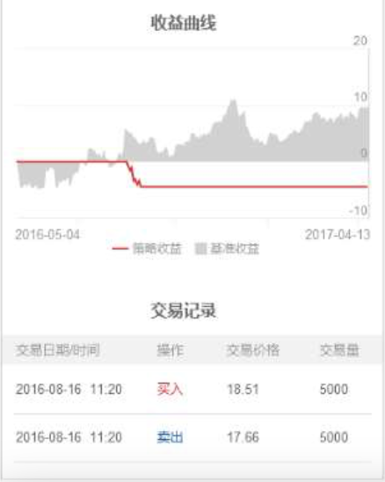
回测工具（APP版）
提供三个回测策略让投资者对持仓股进行收益回测，根据投资者风险偏好提供自定义止损功能，并且可以让投资者自定义修改回测参数，帮助投资者在交易过程中回测个股收益提供投资决策辅助。

Slide 19
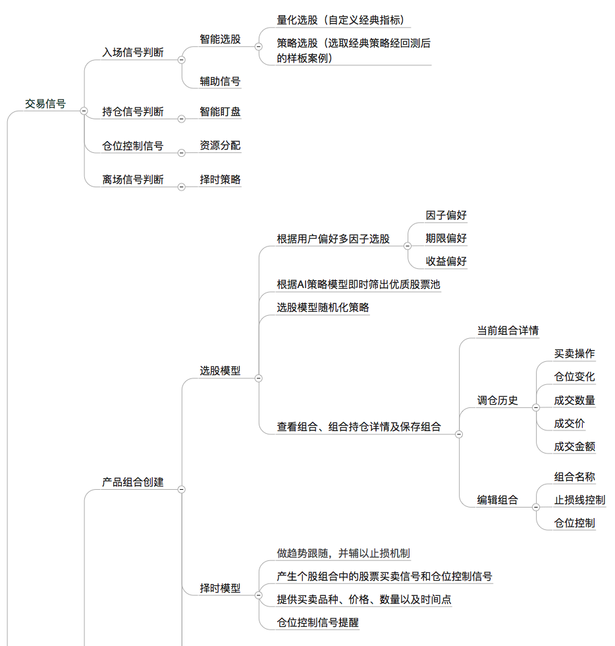
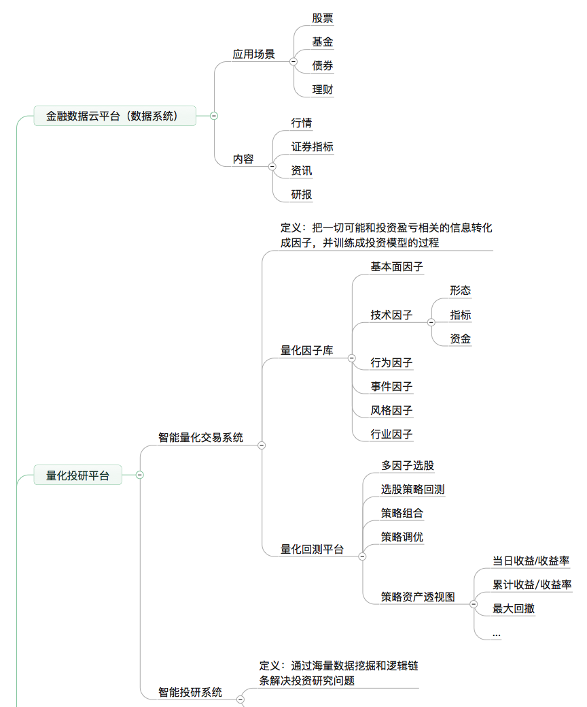
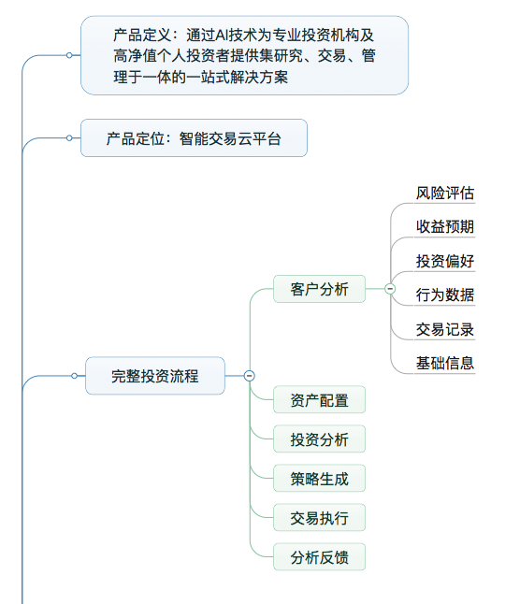
智能交易-功能规划

Slide 20
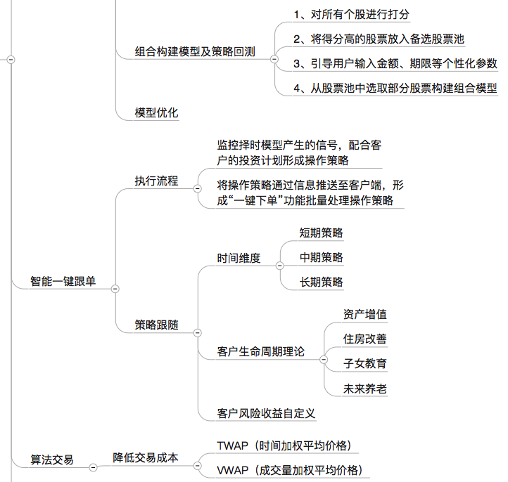
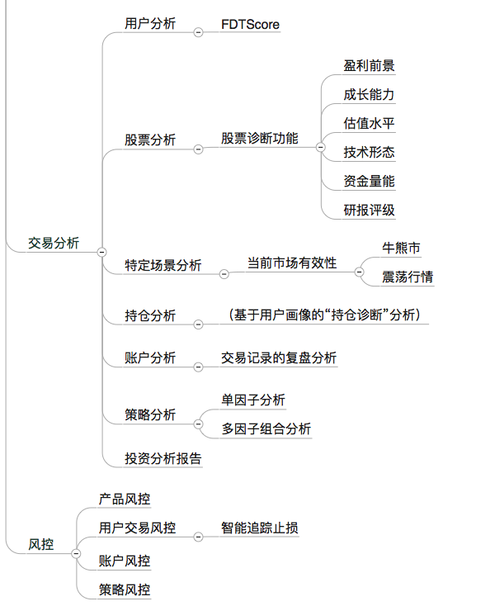
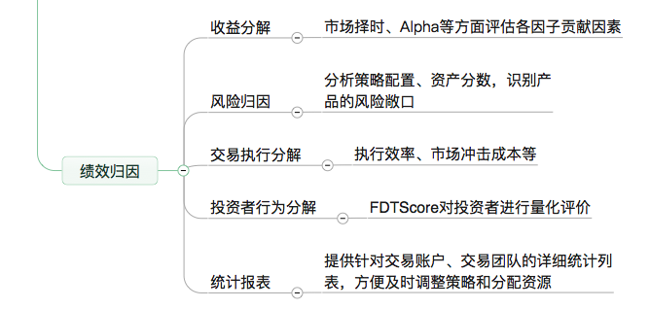
智能交易-功能规划

Slide 21
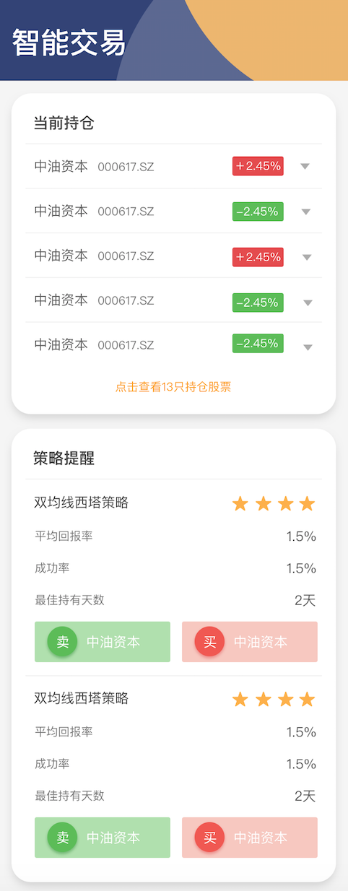
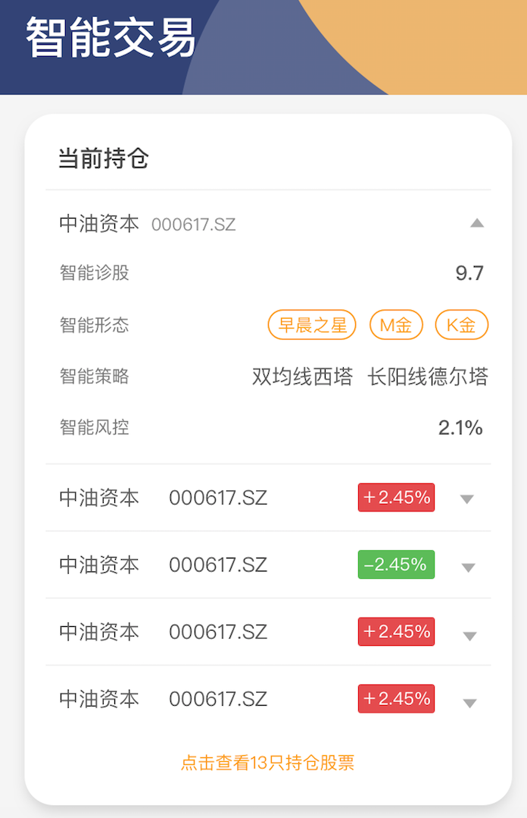
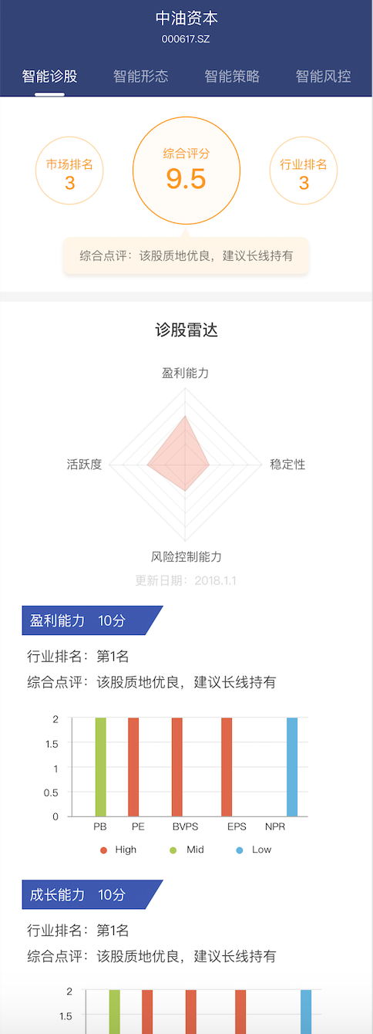
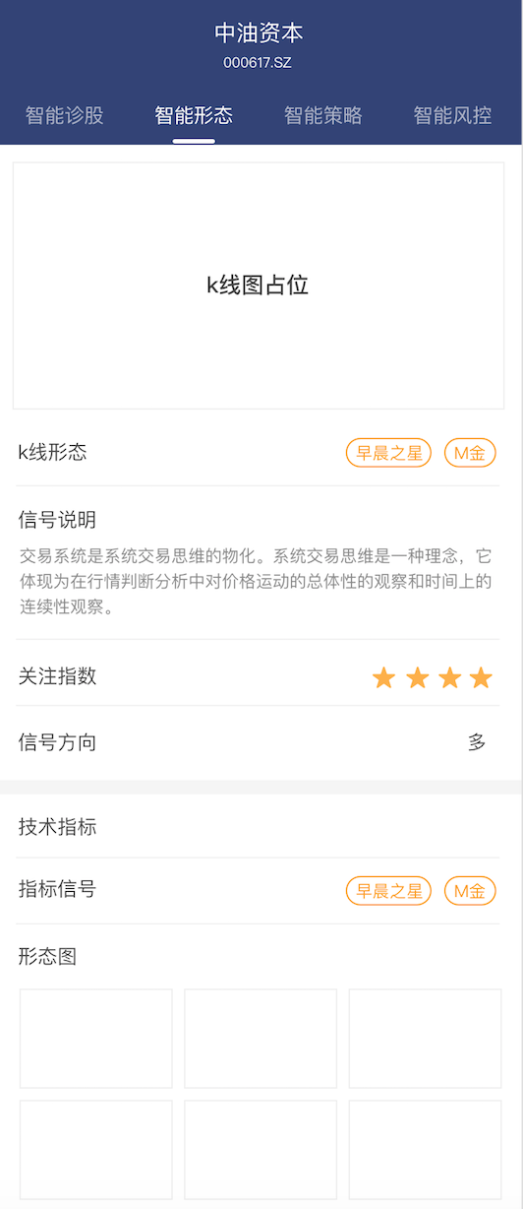
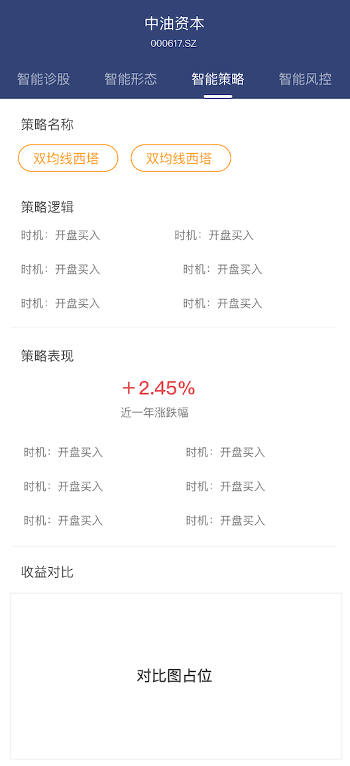
智能交易-产品原型

Slide 22

智能资讯投研
利用机器学习、自然语言处理、知识图谱等技术对海量非结构化资讯信息进行智能分析整合，在收到新闻资讯的瞬间将关键词找出，实现数据之间的智能化关联，为交易赢得宝贵时间，保证消息的时效性，从而提高投资者工作效率和投资能力；
同时对上千个相关变量（基本面、宏观面、市场舆情等信息）通过降维算法选出具有决定性的少数变量，并选取更加稳固的模型，通过一定时间的模型训练甄选出不同信息展示的多空倾向，再根据用户画像和投资需求迅速做出判断，为投资者提供个性化投资交易策略并提供用户自动化智能交易功能
01
02
用户画像
变量信息处理
04
03
智能交易
模型预测

Slide 23
FDT金融AI整体解决方案

Slide 24
用户个性化需求
调仓提示
止盈止损提示
动态风控提醒
策略优化调整
交易信号提醒
………
投前需求
投后需求
自我认知、金融市场认知
用户-资产配置
投资判断辅助
风控设置
量化策略生成
………
复盘点评分析总结
针对性交易练习和教学
投资者分析报告
投资表现、风险控制、投资策略回测
………
投中需求

Slide 25
典型用户需求 FDTAI对策
投前：
对自己的投资表现和金融市场缺乏认知
投资者：面对股市众多股票和海量基金产品，投资者在海量资讯信息中不知道自己应该投什么，不了解产品背后的风险，同时也对投资表现缺乏正确的认知，导致屡屡亏损出局
金融机构：不知道用户需要什么产品和服务，千人一面的广撒网，导致用户配合度和满意度不高
投资者画像：FDTScore基于投资者的历史数据对用户进行评估和精准画像（人工智能、大数据、行为金融学等技术应用）
产品画像：FDTScore对金融产品的画像（深度学习、知识图谱、自然语言处理等技术应用）
25

Slide 26
用户基本特征
资产
风险承受等级
基本属性
交易活跃程度
年龄
年龄
性别
教育情况
….
性别
交易记录
教育程度
投资属性
持仓偏好
风险承受等级
交易活跃程度
持仓偏好
….
收入状况
开通业务种类
行业偏好
地域
行为属性
产品购买记录
产品购买记录
行为偏好
客服咨询数据
….
婚姻
行为偏好
客服咨询数据
其他数据

Slide 27

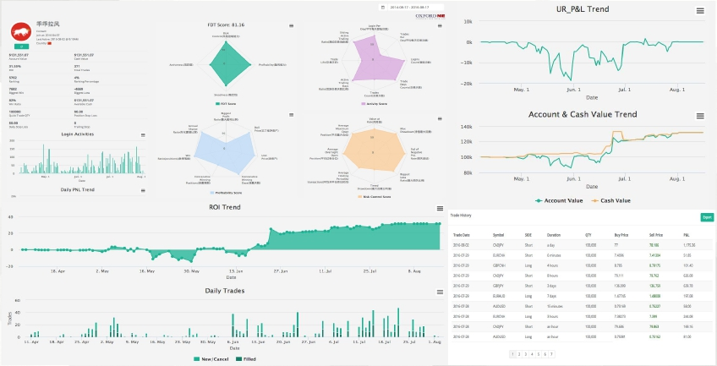

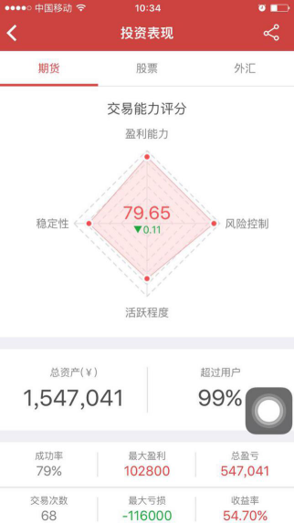
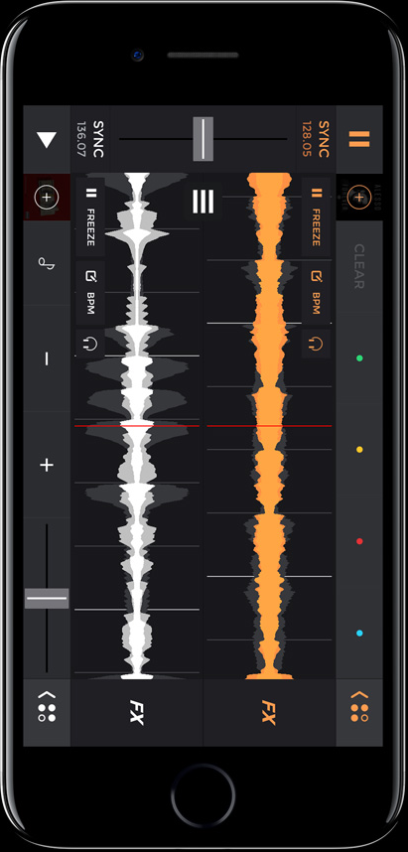
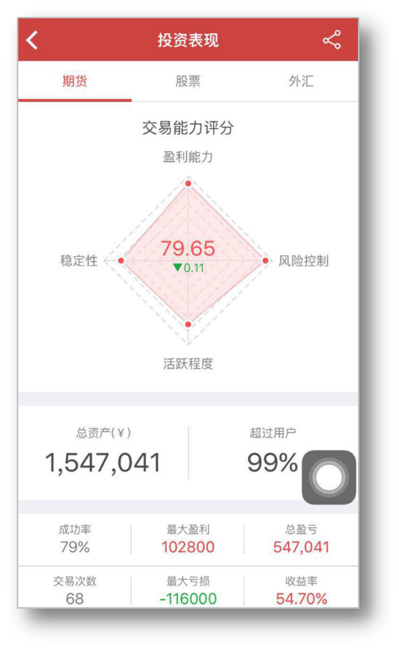
FDTScore
基于覆盖全球的海量模拟交易数据+职业交易员的实盘数据，对投资者交易行为进行深入研究，有效的反馈投资者的行为特征和心理偏差以及金融交易市场特征
Score
FDTScore基于牛津大学-NIE金融大数据实验室研究的胜任力模型
模型基于人工智能(AI)➕大数据➕行为金融学
可应用于专业交易员、普通投资者与基金产品的判定评价
FDT-NIE牛津大学交易行为报告
基于NIE金融大数据实验室的胜任力模型
对APP内的交易员行为能力进行专业分析
FDTScore对投资者特征、交易行为及服务需求进行全面采集和刻画，并进行特征值计算、行为建模，对投资者的投资偏好、风险偏好、风控能力、盈利能力、心理偏差等特征综合评估，形成投资者精准画像；同时深入理解金融产品的收益和风险，对其维度特征进行采集分析并由机器学习技术训练出评估模型，对金融产品的历史表现和未来进行评估预测，形成金融产品画像。帮助投资者了解自己和金融产品

Slide 28
典型用户需求 FDTAI对策
投前：
如何挑选出适合自己的金融产品,进行多元化资产配置
目前金融产品销售界面的排序基本是千篇一律的风格，投资者面对海量的产品列表，除了关注产品收益率之外，大多还是以评级机构给的星级作为参考依据，然而却并不知道其中的风险差别，资产组合更是缺少认知
用户画像
产品评估
产品个性化排序
个性化智能金融产品推荐
资产组合配置
28

Slide 29
智能用户画像
FDTScore通过对用户和产品的深刻理解，结合大数据技术获取和分析用户群体的行为特征，对投资者的投资偏好、风控偏好、风控能力、盈利能力、心理偏差等投资特征做综合评价生成投资者画像标签，之后根据用户标签进行分类，协助券商构建和完善分级分类的客户营销体系，针对分类客户进行资源聚焦，为用户提供个性化投资服务，改善客户体验，从而提升用户的活跃度
基于数据规则和算法模型的用户画像
用户全景画像
投资偏好
风险偏好
行为偏好
周期偏好
…
标签+营销模型建模
模型预测
用户价值
活跃度
忠诚度
投资需求
…
机器学习建模
机器学习
线性层次模型
集成树模型
贝叶斯算法
…
特征及标签生成
特征计算
特征抽取
归一化及标准化
特征选取及组合
…
清洗、结构化、统计建模
数据录入
行为数据
交易数据
基础数据
客服数据
…

Slide 30
智能金融产品画像
智能金融产品画像：是对金融产品的深入理解，即，运用机器学习技术和金融工程理论，通过分析金融产品的历史数据，对金融产品的价值、风险、盈利、周期等特征做综合评价
金融产品
画像
价值表现
风险表现
盈利表现
周期表现
…
标签+营销模型建模
模型预测
产品价值
波动
风险等级
盈利性
…
机器学习建模
机器学习
线性层次模型
集成树模型
贝叶斯算法
…
特征及标签生成
特征计算
特征抽取
归一化及标准化
特征选取及组合
…
清洗、结构化、统计建模
数据录入
价格数据
交易数据
事件数据
财务数据
…

Slide 31
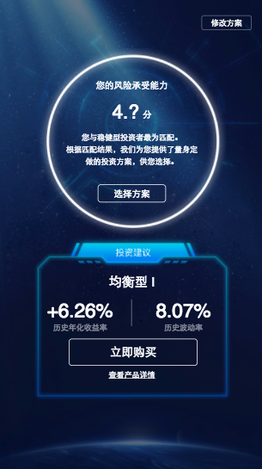
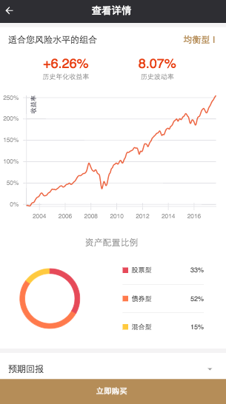
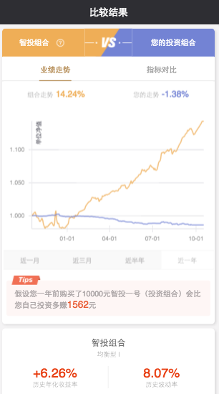
智能投顾
基于FDTScore对用户和产品画像，结合用户的理财需求、风险偏好进行量化分析，在产品和资产选择、流动性预测、风险评估等现代资产管理框架进行提升，对产品进行个性化排序和智能金融产品和资产组合推荐
用户评估：
结合FDTScore的用户画像明确用户的风险承受能力等级、投资收益预期、投资期限等
金融产品评估：
基于多家评级机构背后的评级逻辑并结合FDTScore对金融产品的评估进行综合打分
产品个性化排序：
结合用户的风险评估等级进行差异化显示，保守型用户显示的为低风险等级产品，积极型用户则相反，相同类型的用户按照FDTScore得分进行个性化 排序
用户-产品智能匹配：
结合FDT模型数据、投资者数据、金融产品数据以及市场数据，进行智能匹配，提供个性化精准建议
用户-资产智能配置：
依据运用哥伦比亚大学FDT智能资产管理中心提供的顶尖算法结合用户的投资需求进行智能配置
产品链接：http://ra.fdtai.net

Slide 32
典型用户需求 FDTAI对策
投中：
交易信号提醒，动态调仓和风控提醒
目前的券商APP上几乎没有针对投资者投中的投资和风控动态提醒，让投资者能够及时止盈止损，延长客户投资生命周期，从而让投资变成可持续的常态
动态调仓提示：基于FDTScore的用户和产品画像，对投资者的持仓进行诊断以及个性化提示（人工智能、深度学习、知识图谱、大数据、行为金融学等技术应用）
动态风控提醒：根据投资者的风险偏好和投资需求进行智能风控（机器学习技术）
32

Slide 33
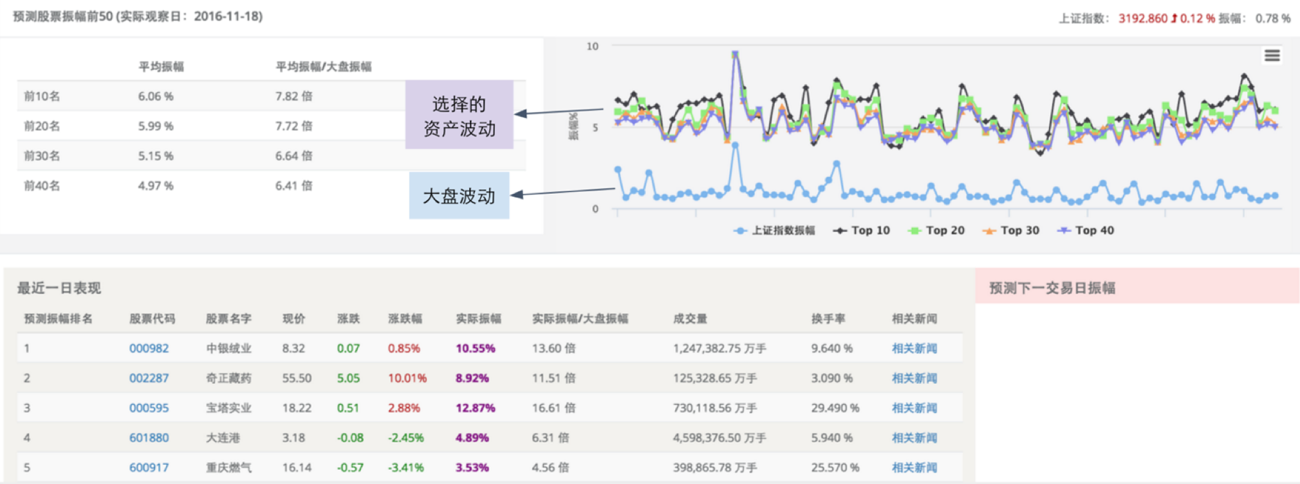
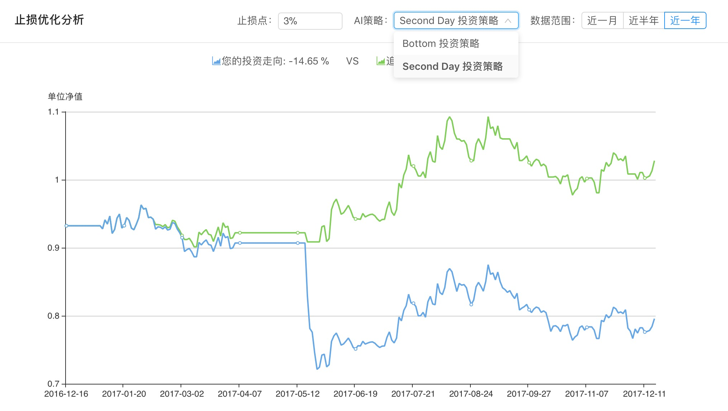
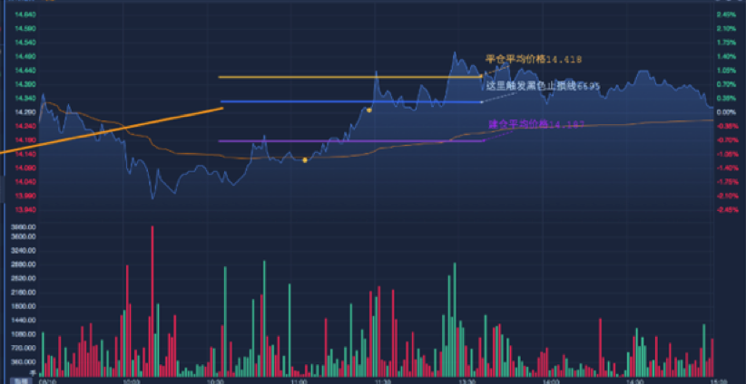
智能风控
利用机器学习模型自动计算用户的止损线，并提取产品维度特征，对市场交易标的做波动预测，另外基于投资者和交易标的历史表现及市场动态进行个性化调仓和风控提醒，帮助用户实现智能调仓提示，智能风险提醒等功能。
动态调仓提示：基于FDTScore的产品和投资者画像，结合市场即时资讯、形态信号等因素，对投资者的持仓进行动态监控和诊断，根据投资者的风险偏好和投资需求给出个性化提示
动态风控提醒：对投资者的调仓记录进行穿透式分析，识别风险，计算客户的止盈止损线，并进行回测提示，适时给出风控提醒
止损线

Slide 34
典型用户需求 FDTAI对策
投后：
投后专业点评及复盘总结
目前大部分投资者都缺乏专业的投资点评，投资之后也没有进行复盘总结，自己的操作存在哪些问题，有哪些可以改善的地方，应该从哪里提升，这些都没有人给出答案
智能评分及智能点评：基于投资者的投资表现进行智能评分，之后对整体交易表现给出专业的点评
系统的复盘分析：结合投资者的逐笔交易进行买卖点标注，再现历史交易场景
投资分析报告：对投资者的交易行为、订单交易记录以及系统交易策略生成专业的分析报告
34

Slide 35
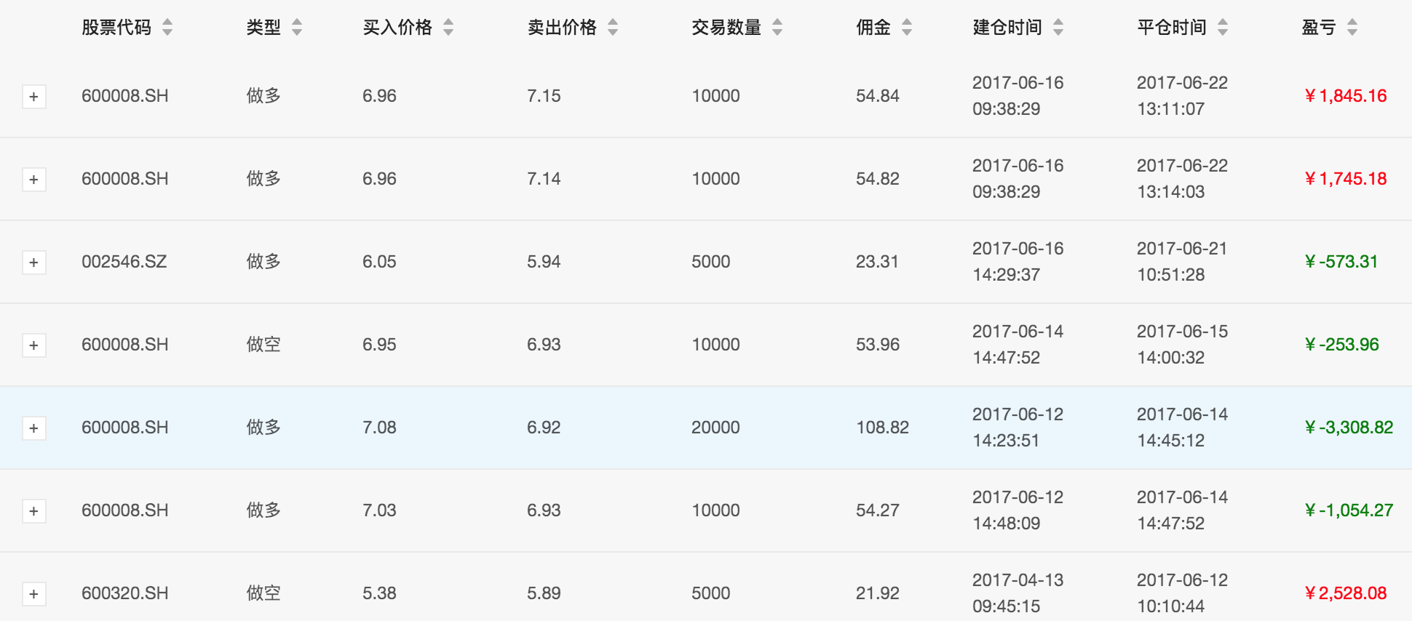
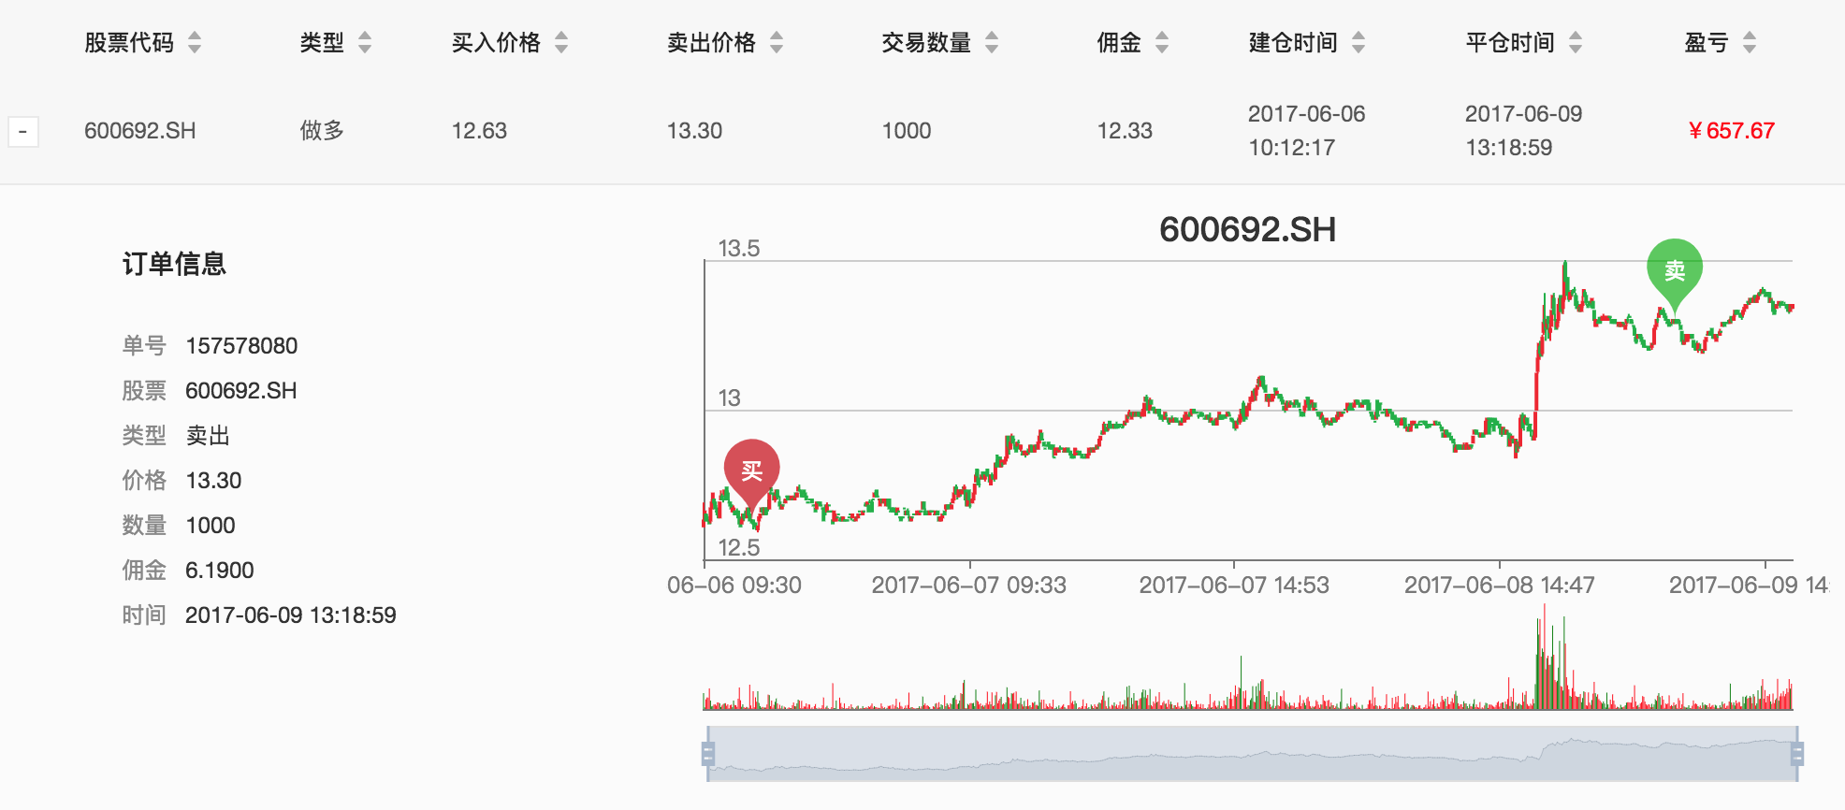
投后复盘分析（PC版）
结合行情数据逐笔展示投资者的交易情况，同时标注买卖点位置，将技术指标展现给投资者，让投资者再现历史场景，目前正在开发非结构化数据的提炼，包括资讯、基本面信息、公告等信息进行深度提炼，让投资者能够充分理解重要决策信息；
帮助投资者充分理解投资内在逻辑，通过逐笔复盘了解自己在投资中擅长和需要提升的地方，针对性的提升投资能力。
产品链接：http://keystone.fdtai.net

Slide 36


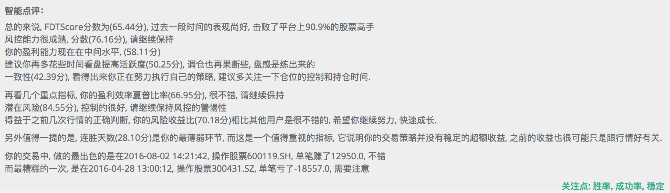
投后分析-交易评分及点评（PC版）
通过对投资者的交易行为数据和市场行情数据进行智能分析，自动评估投资者的交易能力、风险承受能力以及风险控制能力等，深入理解投资者的交易行为和心理特征，对其交易风格进行建模，对其投资表现进行评分，并且对整体交易风格和表现进行个性化智能点评。
智能评分：基于投资者的交易记录信息对投资者的投资表现进行量化评估，主要从风险控制能力、盈利能力、稳定性和活跃度四大维度100多个交易特征来度量投资者的交易能力和投资风格；
模型方面：基于人工智能，采用非线性的机器学习模型
数据方面：基于大数据，处理百万级交易员、千万级交易订单、秒/毫秒级的Tick行情数据
特征方面：基于行为金融学，深入刻画投资者的行为特征和心理偏差
盈利能力
风险控制能力
稳定性
活跃度
智能点评：总结投资者的交易风格，维度得分情况， 评估投资者的优势和不足，对投资者的交易表现和风格特点给出个性化点评和建议
36
36

Slide 37
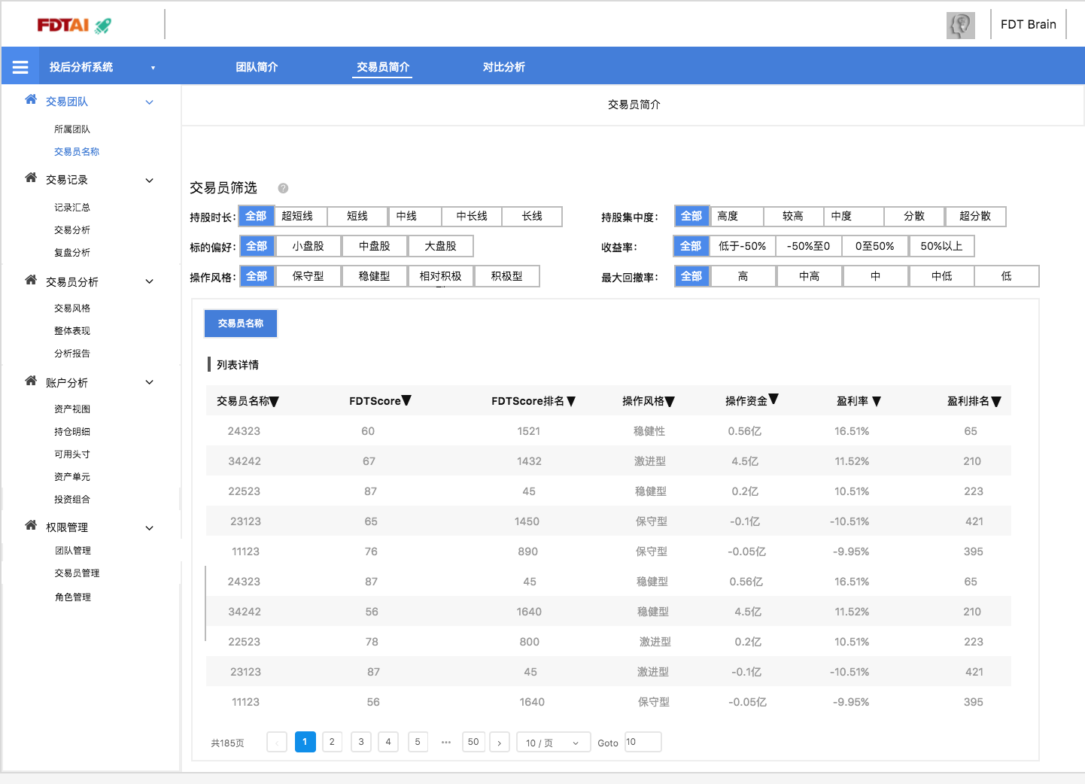
投后分析-后台管理版本（PC版）

Slide 38
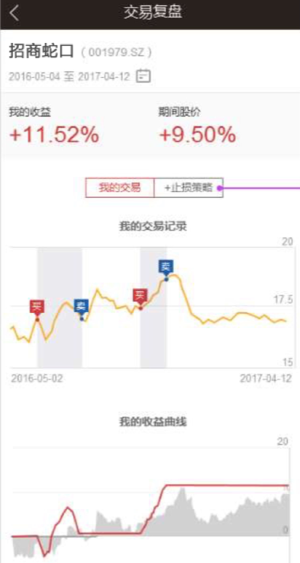
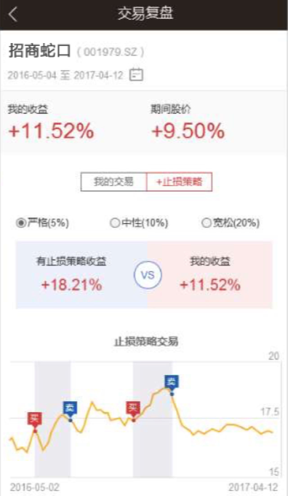
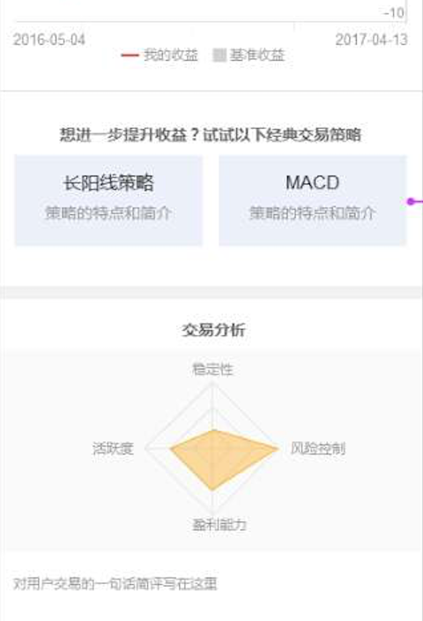
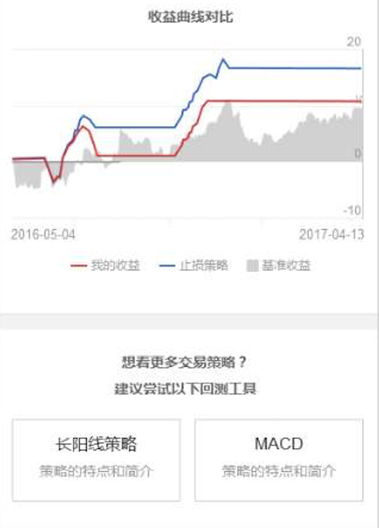
复盘分析（APP版）
对投资者的交易和持仓进行分析，为投资者提供买卖点标注、收益曲线、交易特征等维度的复盘分析功能，并且提供动态追踪止损功能，帮助用户能够及时止盈止损，同时在复盘界面提供回测工具的入口。

Slide 39
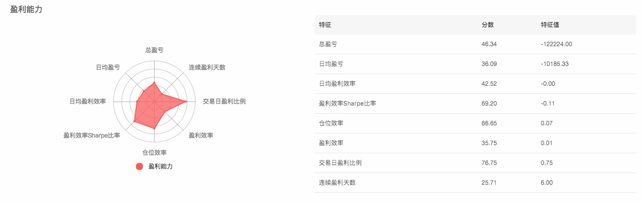
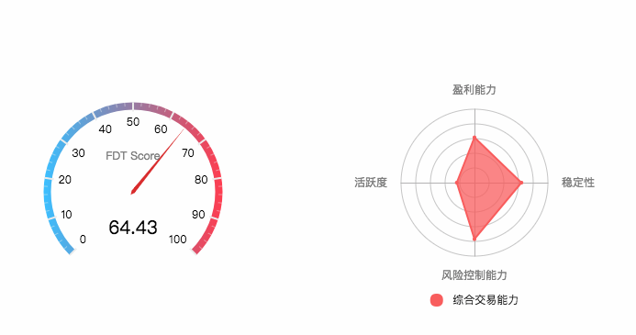
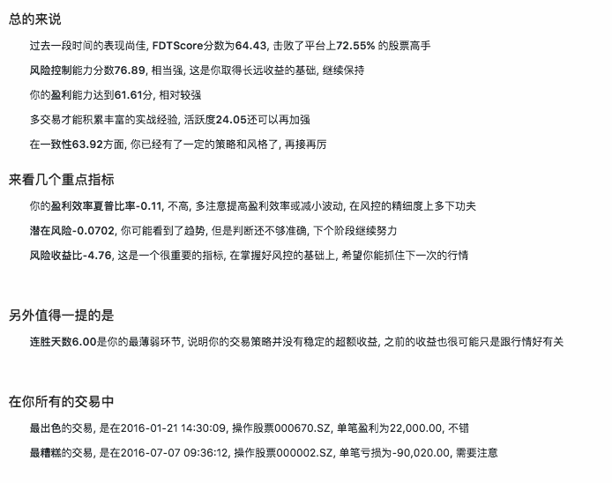


投资分析报告（PC版）
根据FDTScore的分析结果，系统地针对投资者的交易进行全面分析，包括风险控制能力、盈利能力、稳定性、活跃度等维度进行解剖，深入理解投资者的交易行为和心理特征，总结投资者的交易风格，投资过程中的优势和不足，帮助投资者全面了解自己的投资能力。
产品链接： http://dashboard.hkfdt.cn/dashboard.html#/index/profile/marijuana/CN/SC/beta

Slide 40
典型用户需求 FDTAI对策
投后：
针对性的交易练习和推荐教学
投资者进行复盘之后认识到投资中的不足和需要提升的地方之后，需要结合其投资偏好进行针对性的练习和知识点学习进行提升，从而真正达到复盘的目的
小T教练：帮助投资者通过游戏化的教学方式进行行情训练提升盘感，也可以针对经典K线形态进行专项训练
智能金融教学：基于投资者的交易记录、行为数据等为投资者推荐有针对性的金融教学内容
40

Slide 41






小T教练（APP版）
小T教练是为投资者提供一站式的投资训练工具帮助投资者训练盘感，提高交易水平，主要通过游戏化教学方式对行情数据进行加速强化，为投资者在短时间内模拟数十天甚至几个月的时间的行情训练，目前主要有三类场景模式
游戏场：包括二元期权、看涨跌等概率教学内容
训练场：针对经典的K线形态进行智能出题，帮助用户进行形态专项训练
竞技场：人机大战，与背后的量化策略机器人进行交易比赛，提高游戏趣味性和难度
产品链接： http://traihub.fdtai.net/

Slide 42


智能金融教学（PC版）
基于FDTScore对投资者的理解，通过知识图谱、自然语言处理等技术对教学知识点的提炼总结，结合投资者的交易记录和行为偏好等数据为投资者生成关键词标签，然后有针对性的为其提供交易相关的新闻资讯以及金融教学内容

Slide 43

谢谢！
懂你AI你，比你更懂你

